Slide 1
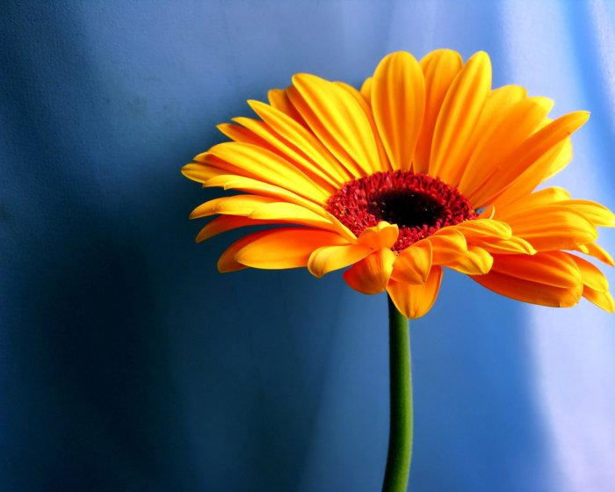
Профилактика эмоционального выгорания педагогов МБДОУ № 209

Slide 2
Немного истории
Термин «выгорание», «сгорание» предложил Г. Фрейденбергер в 1974 году для описания деморализации, разочарования и крайней усталости, наблюдаемых у специалистов, работающих в системе профессий «человек-человек».

Slide 3
В 1981 г. А. Морроу предложил яркий эмоциональный образ, отражающий, по его мнению, внутреннее состояние работника, испытывающего дистресс профессионального выгорания: «Запах горящей психологической проводки»
Профессиональное выгорание возникает в результате внутреннего накапливания отрицательных эмоций без соответствующей «разрядки», или «освобождения» от них.

Slide 4
В. В. Бойко под эмоциональным выгоранием понимает "выработанный личностью механизм психологической защиты в форме полного или частичного исключения эмоций (понижения их энергетики) в ответ на избранные психотравмирующие воздействия".

Slide 5
Фазы и симптомы
стресса
(В.В.Бойко)
Нервное (тревожное)
напряжение
Резистенция (сопротивление)
Истощение

Slide 6
Основные задачи программы:
1. Снятие негативных переживаний и трансформация их в положительные эмоциональные состояния. 2. Ознакомление с техниками саморегуляции эмоциональных состояний с целью предупреждения возможных последствий психического перенапряжения, оптимального уровня психических состояний в условиях профессиональной деятельности. 3. Открытие творческого потенциала, повышение работоспособности и укрепление позитивного отношения к профессии.

Slide 11
Дополнительно к предложенным занятиям использовались методики:
«нарисуй характер»;
«геометрия личности»;
«сказка для педагогов» — автор Т. Зинкевич-Евстигнеева;
«психологические карты – Сокровищница жизненных сил» — автор Т.Зинкевич-Евстигнеева;
«волшебная страна внутри нас» — авторы Т.Грабенко, Т.Зинкевич-Евстигнеева, Д.Фролов;
«волшебная страна чувств» - Зинкевич –Евстигнеева.

Slide 12
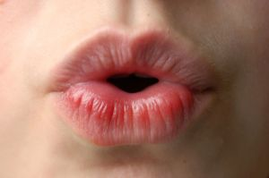
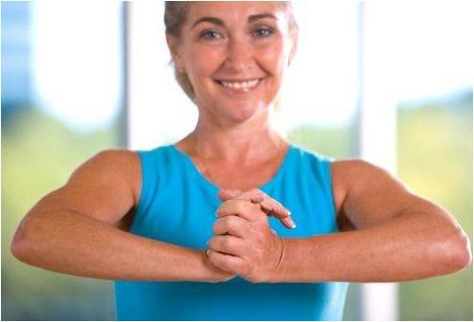
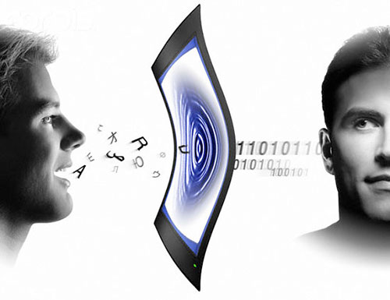
Способы саморегуляции
С управлением дыхания
С управлением тонусом мышц, движением
С использованием образов
С воздействием слова

Slide 18
Упражнение «Почетный караул»

Slide 19
Упражнение «Толстое стекло»

Slide 20
Упражнение «Лось и дерево»

Slide 22
Упражнение- медитация «Звезда»

Slide 23
Раскрашиваем мандалы

Slide 24
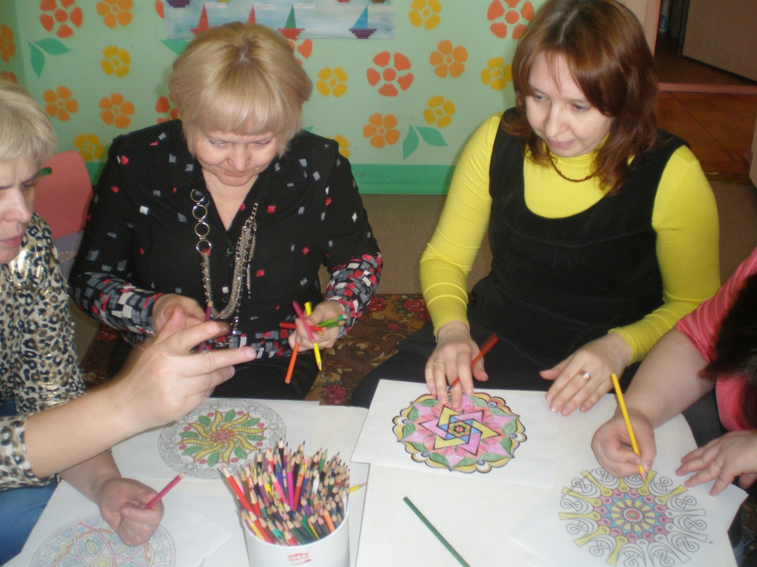

Slide 27
Валяем бусы

Slide 28
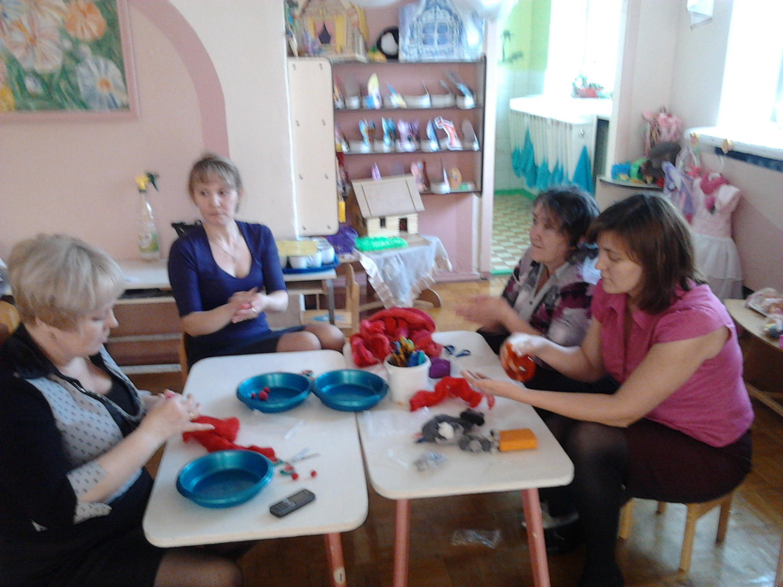

Slide 29
Валяем валенки

Slide 31
Упражнение «Дружественная ладошка»

Slide 33
Упражнение «Колесо жизни»

Slide 34
Арт-терапия (соленое тесто)

Slide 38
Упражнение «Геометрия личности»

Slide 39
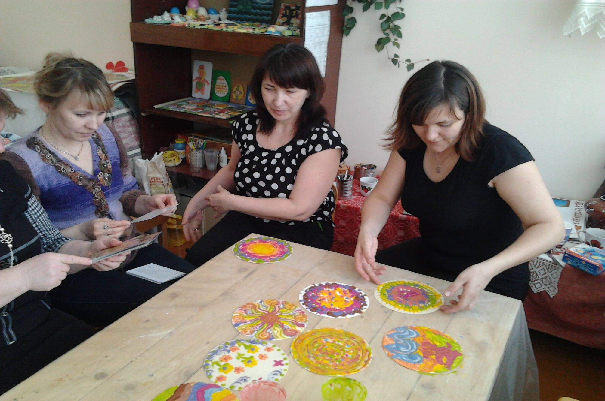
Волшебные краски

Slide 40
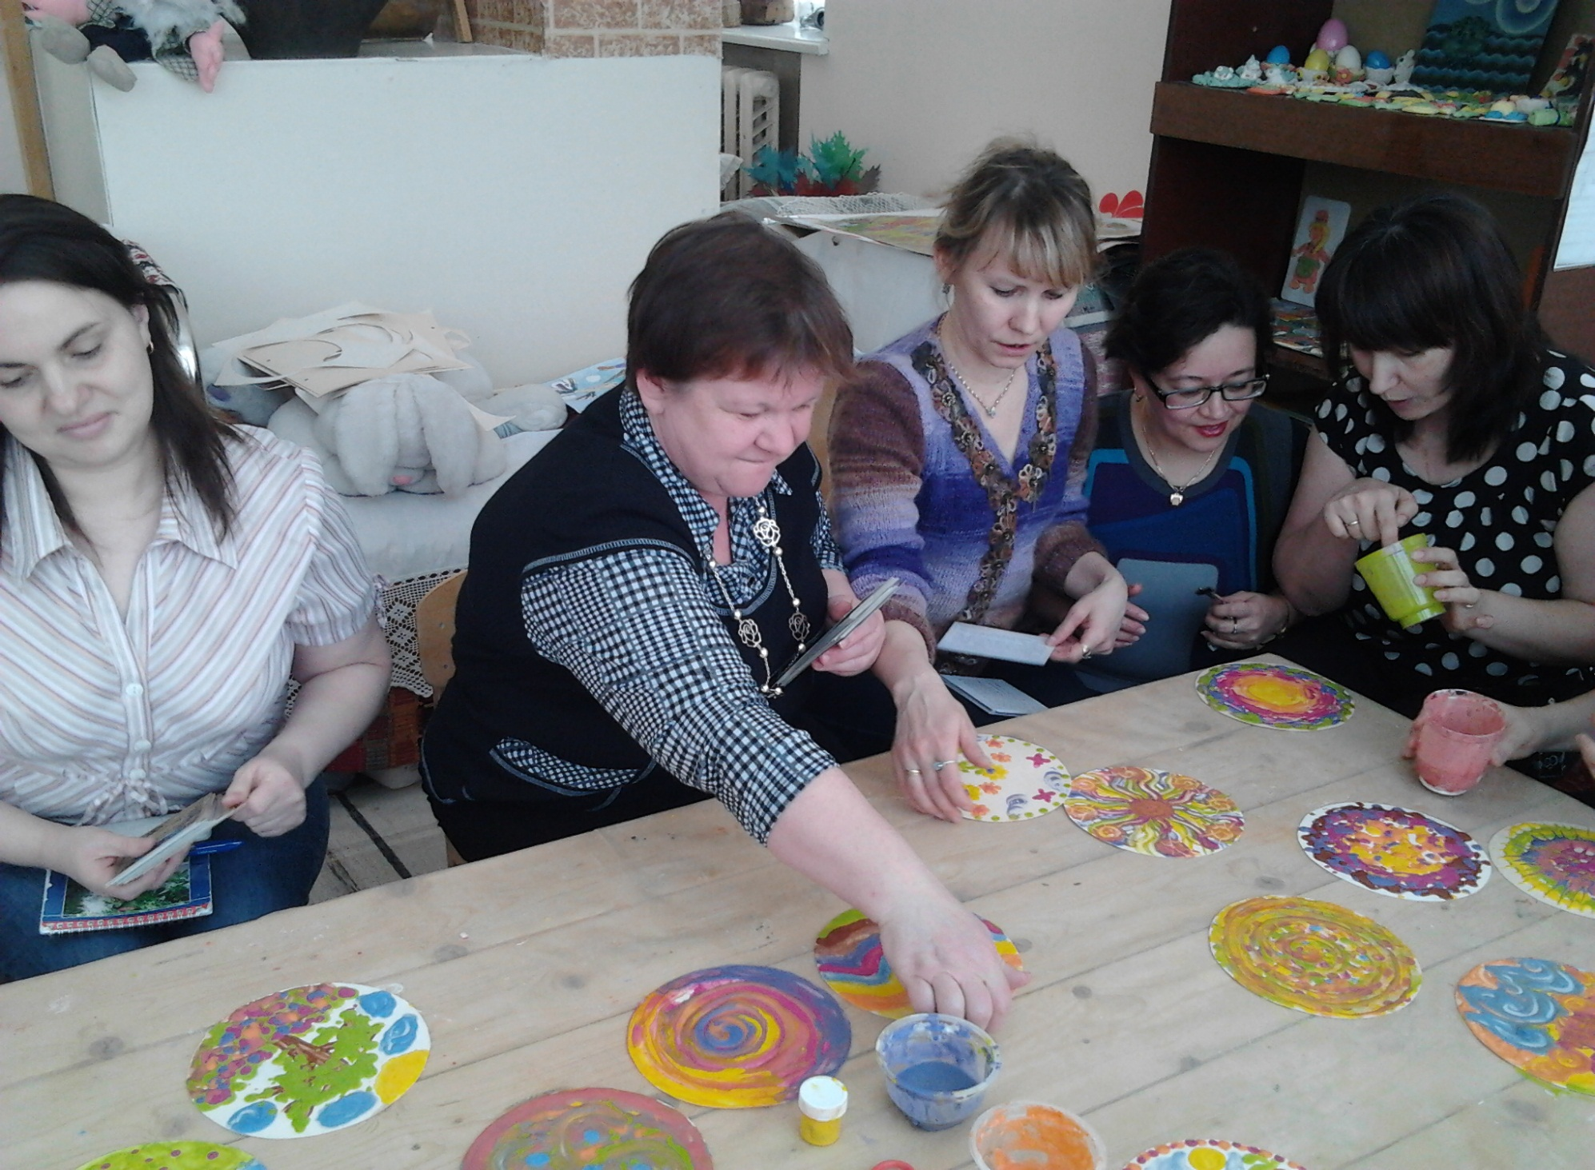

Slide 41
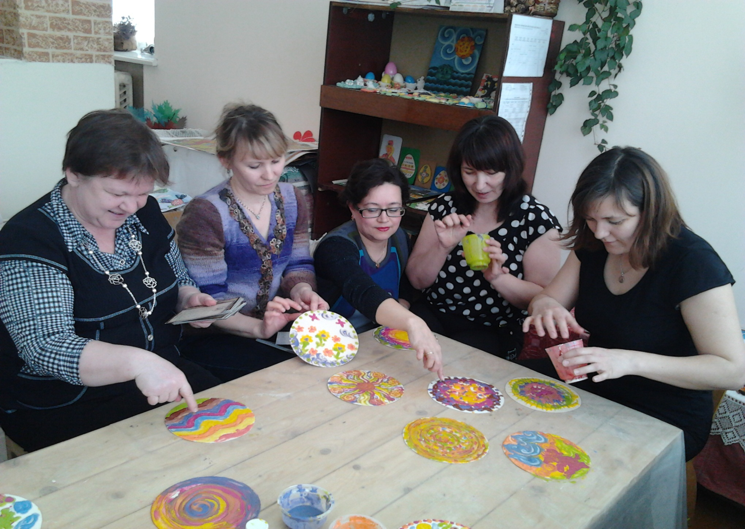

Slide 42
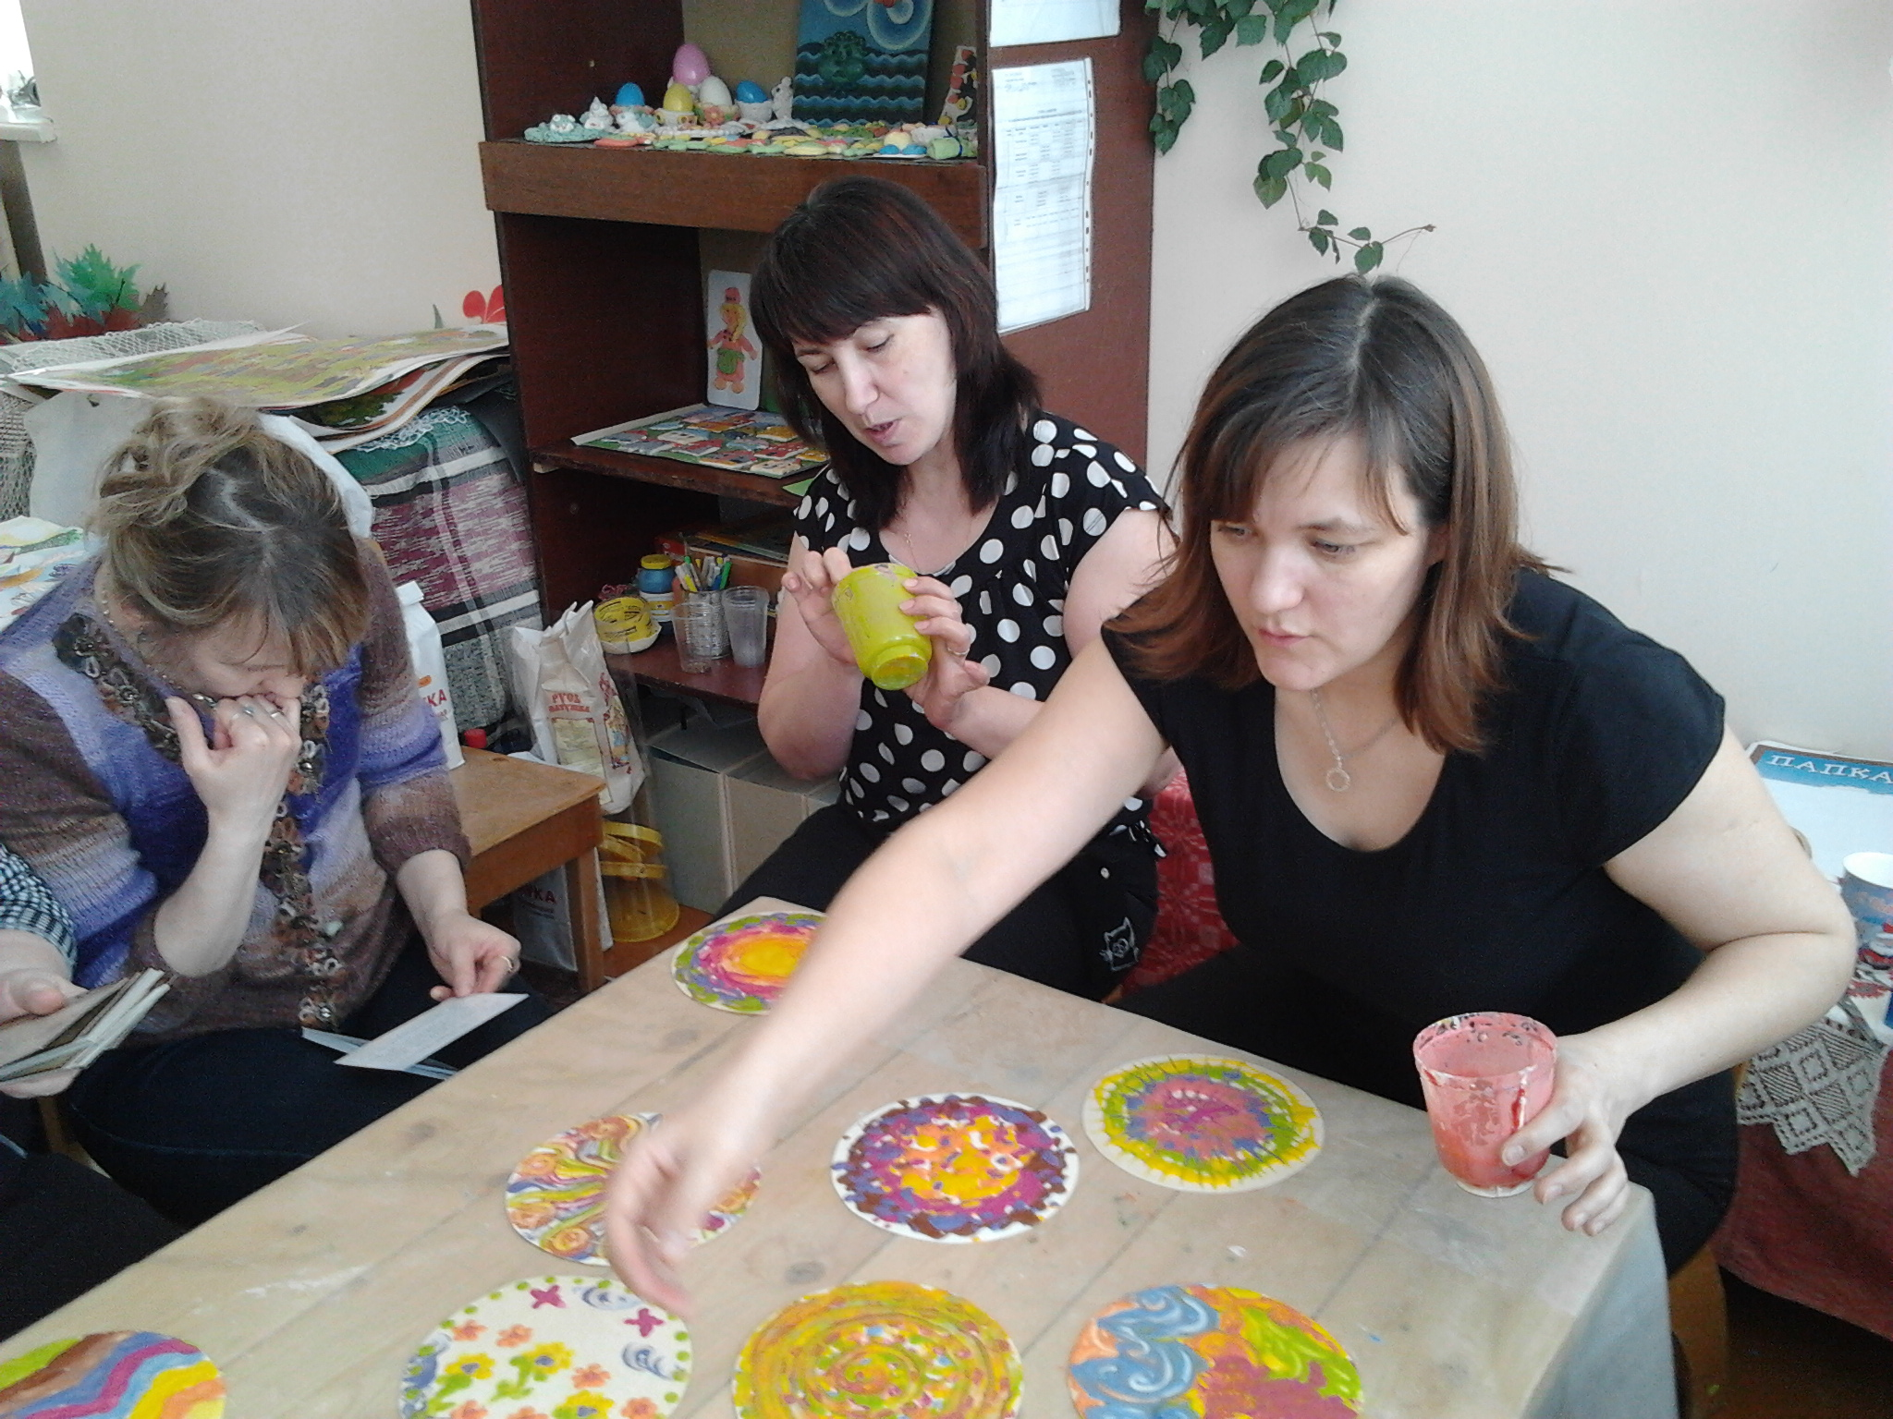

Slide 43
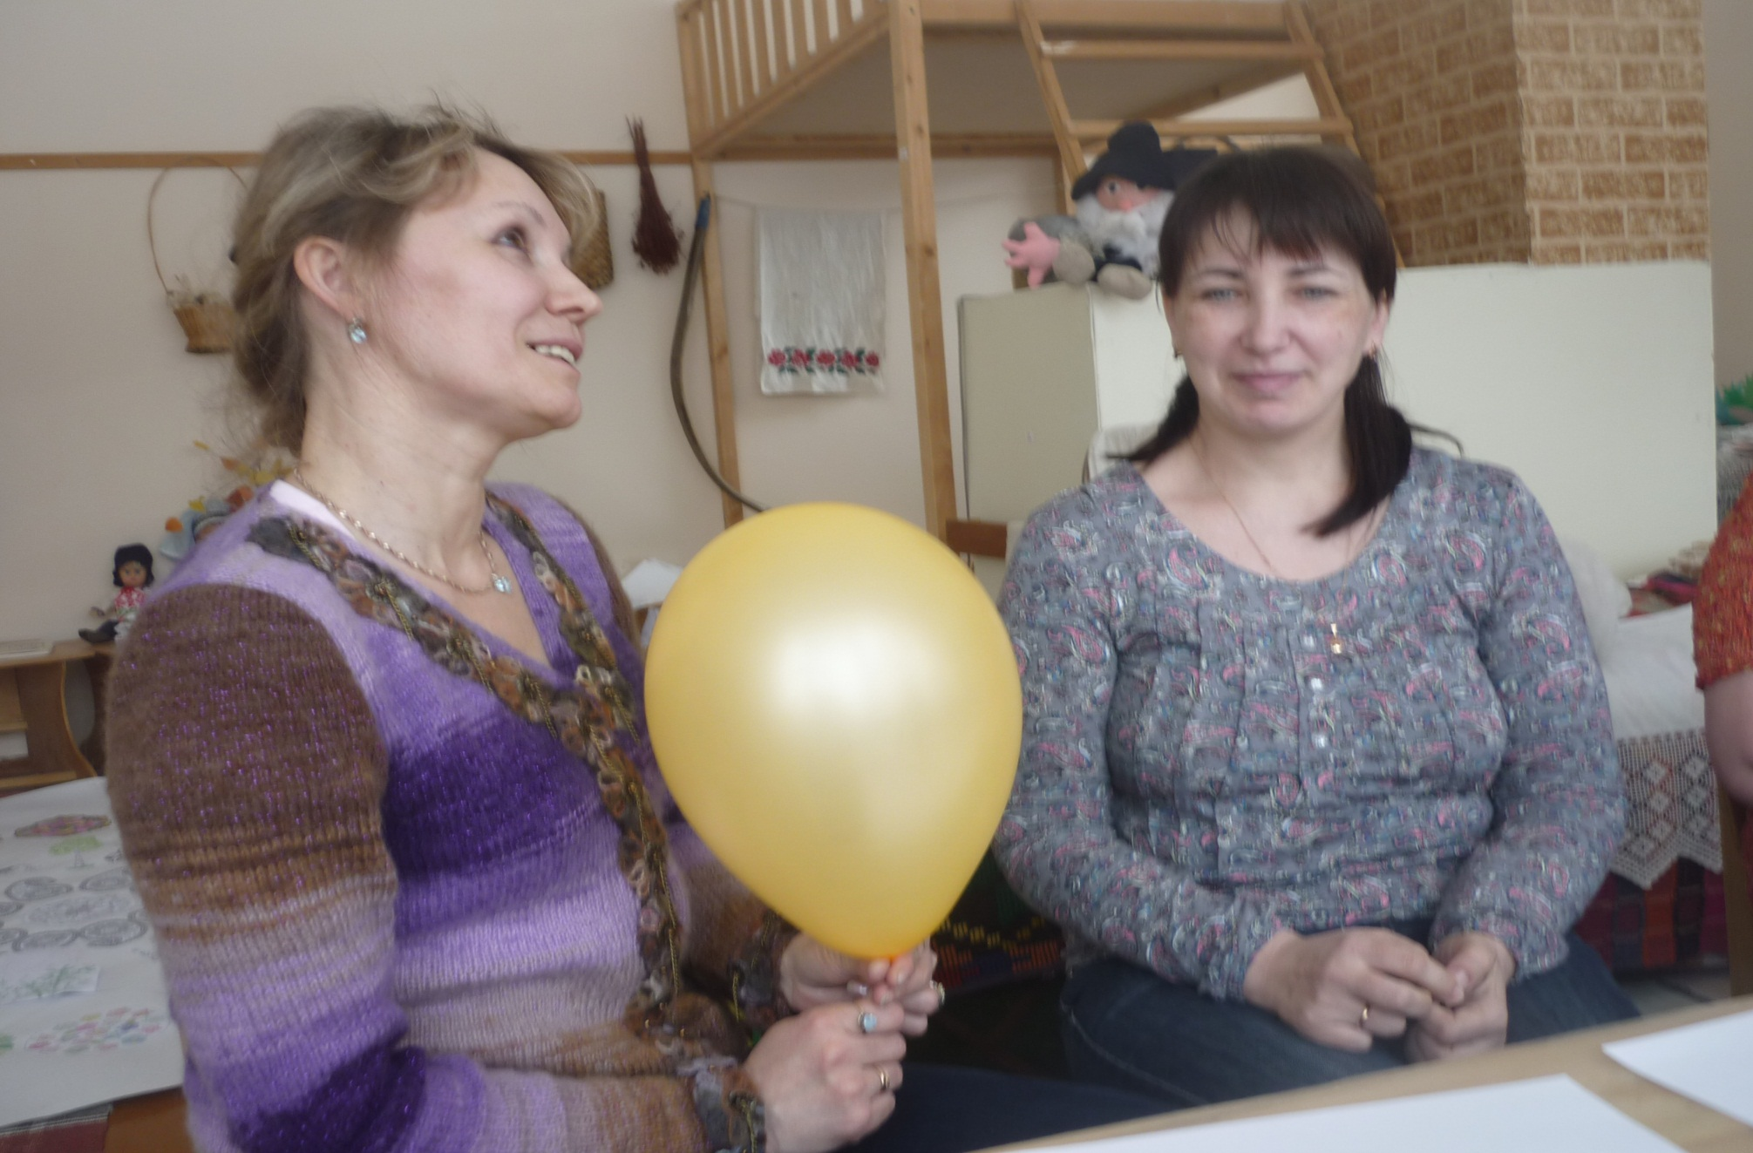
Упражнение «Презентация»

Slide 44
Создание коллективной работы

Slide 45
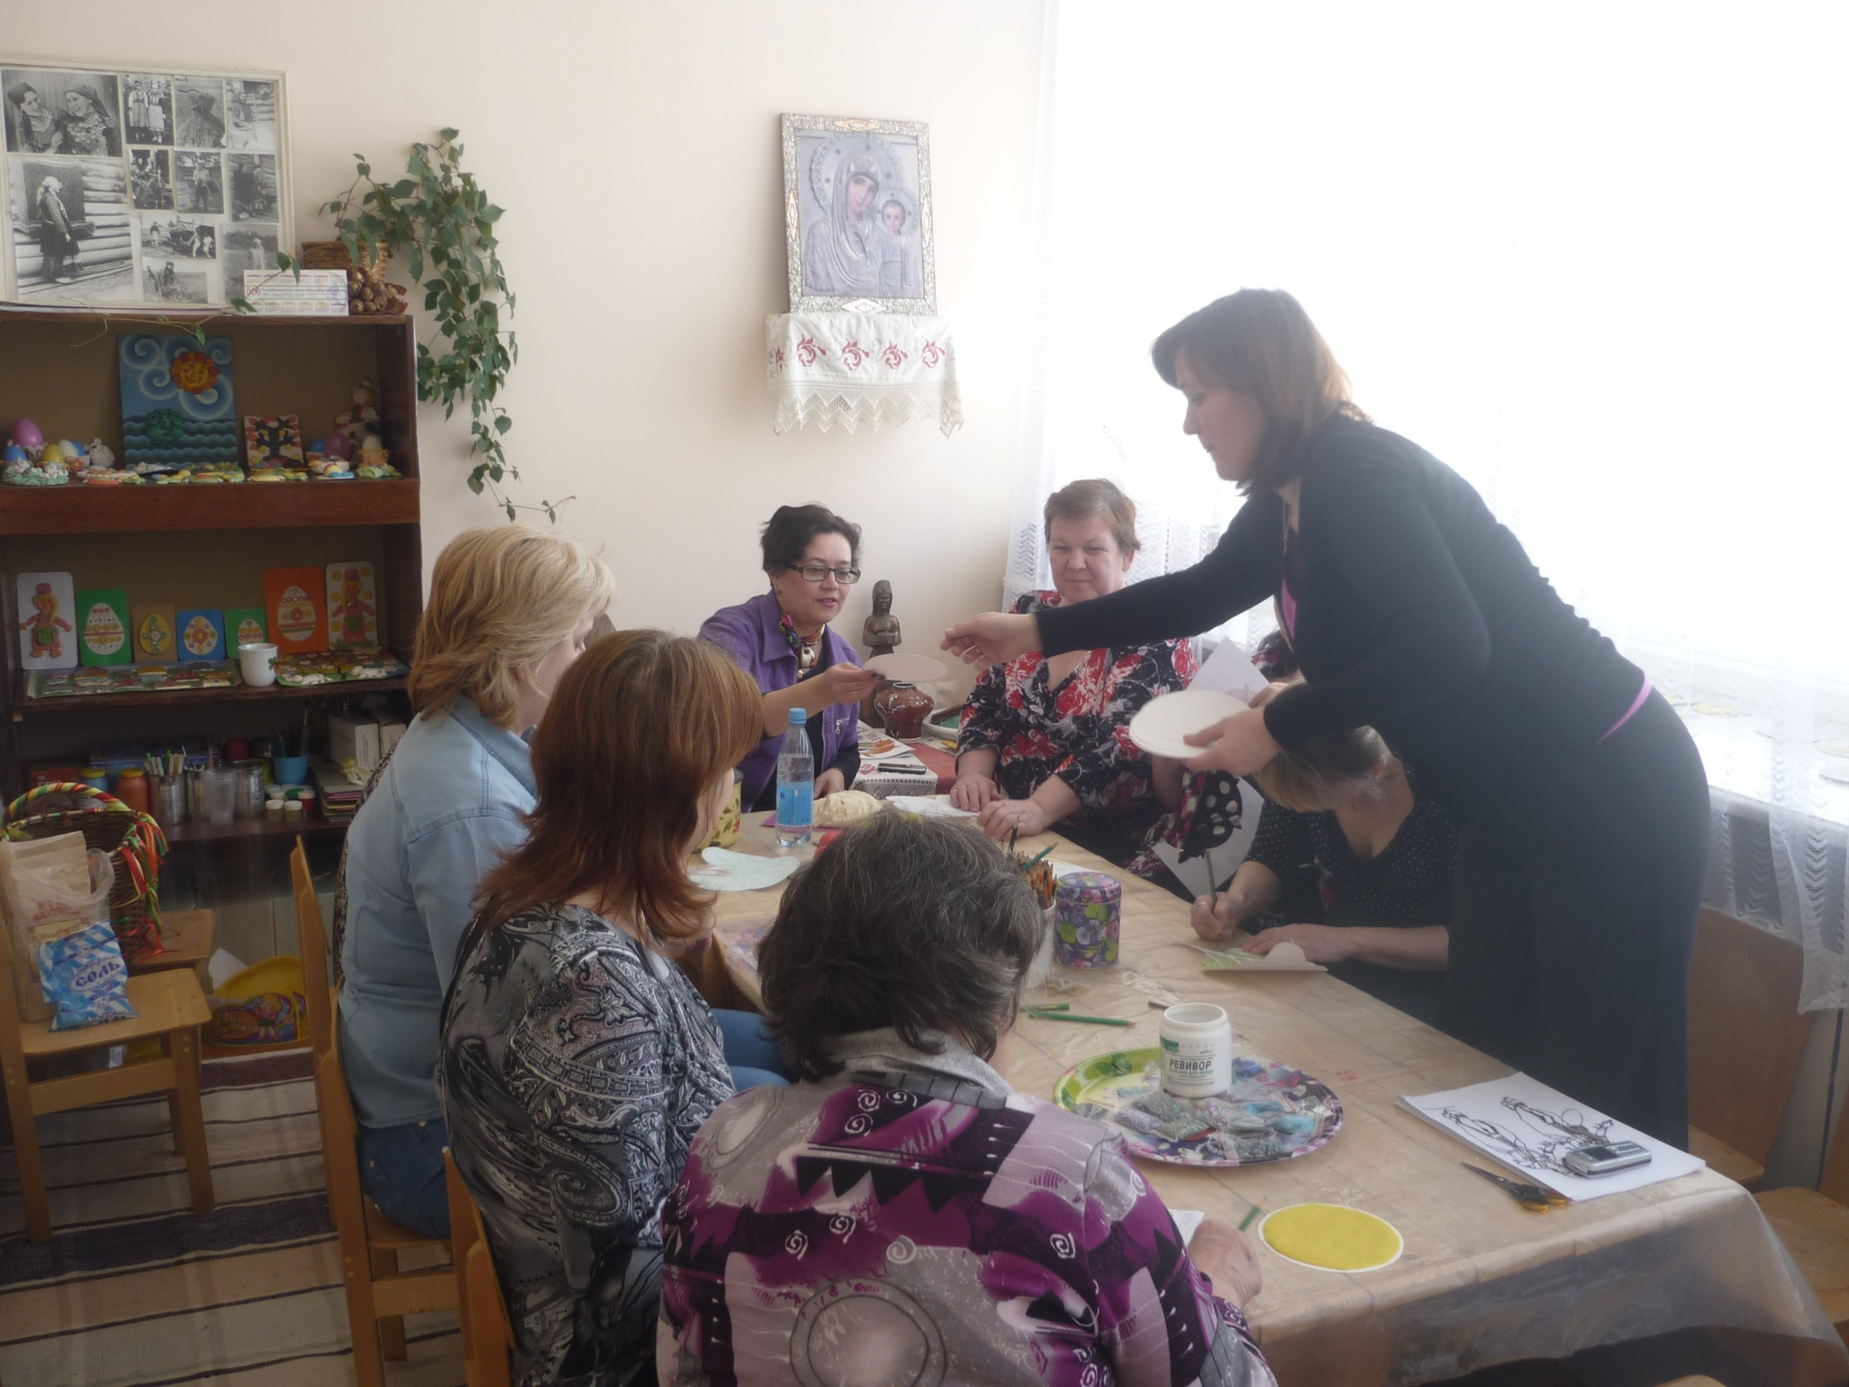

Slide 46
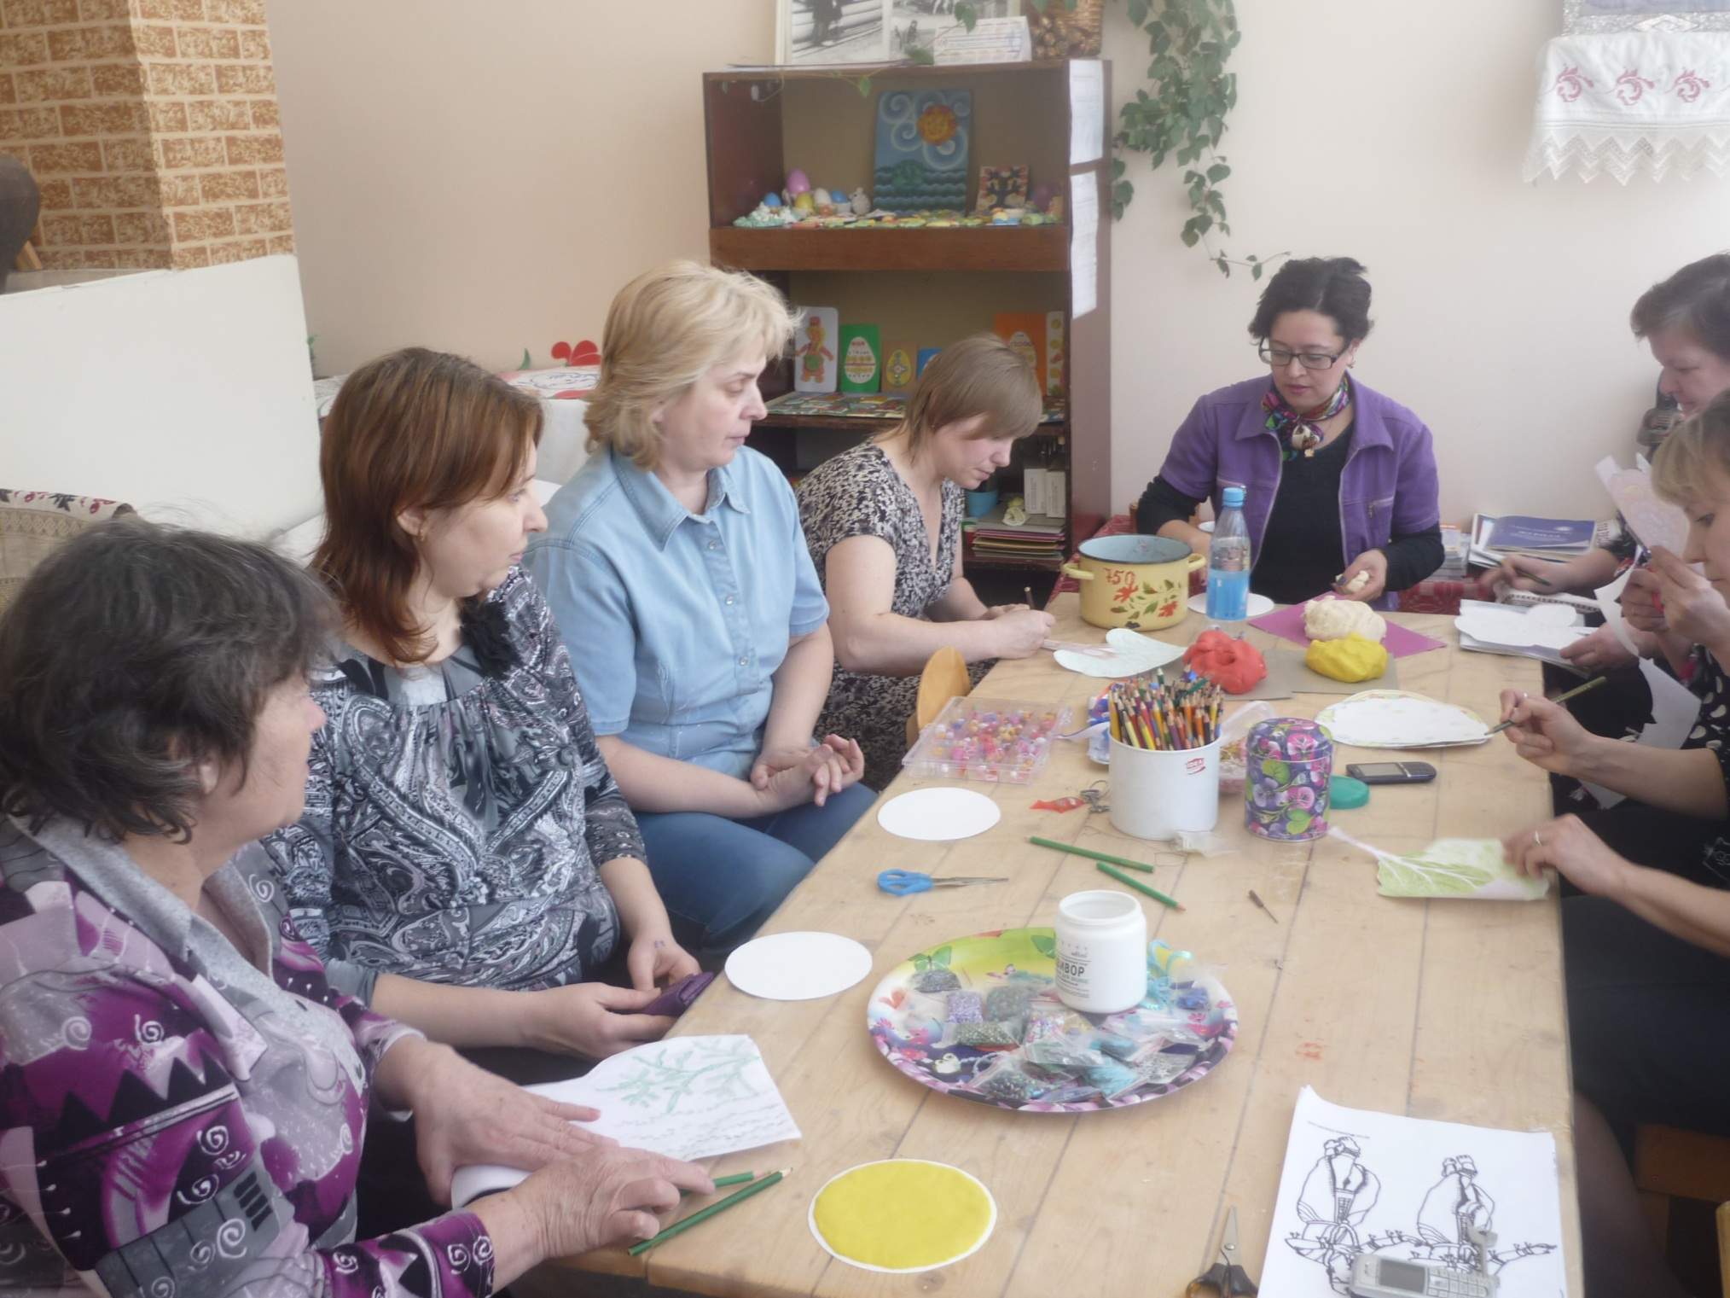

Slide 47
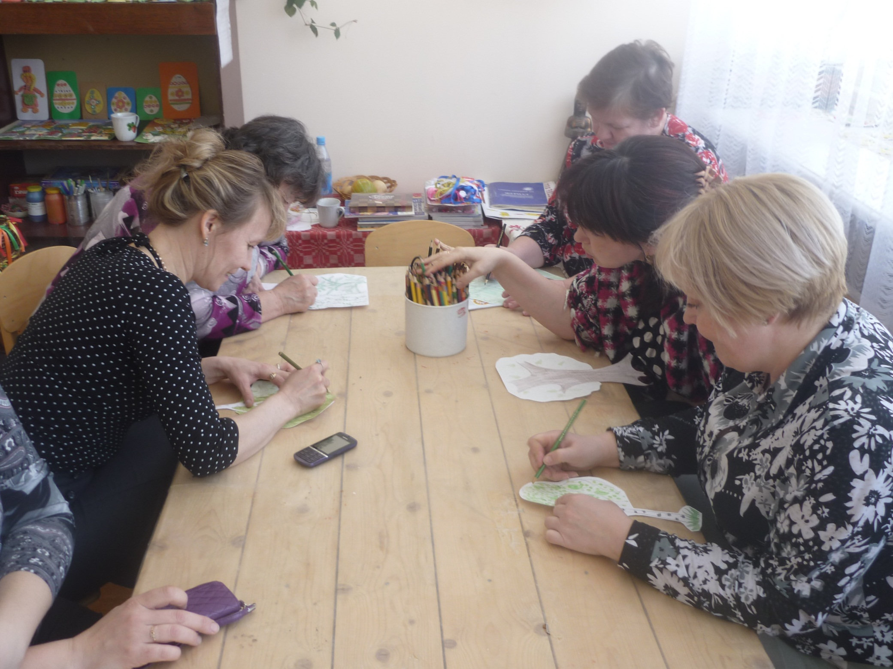

Slide 48
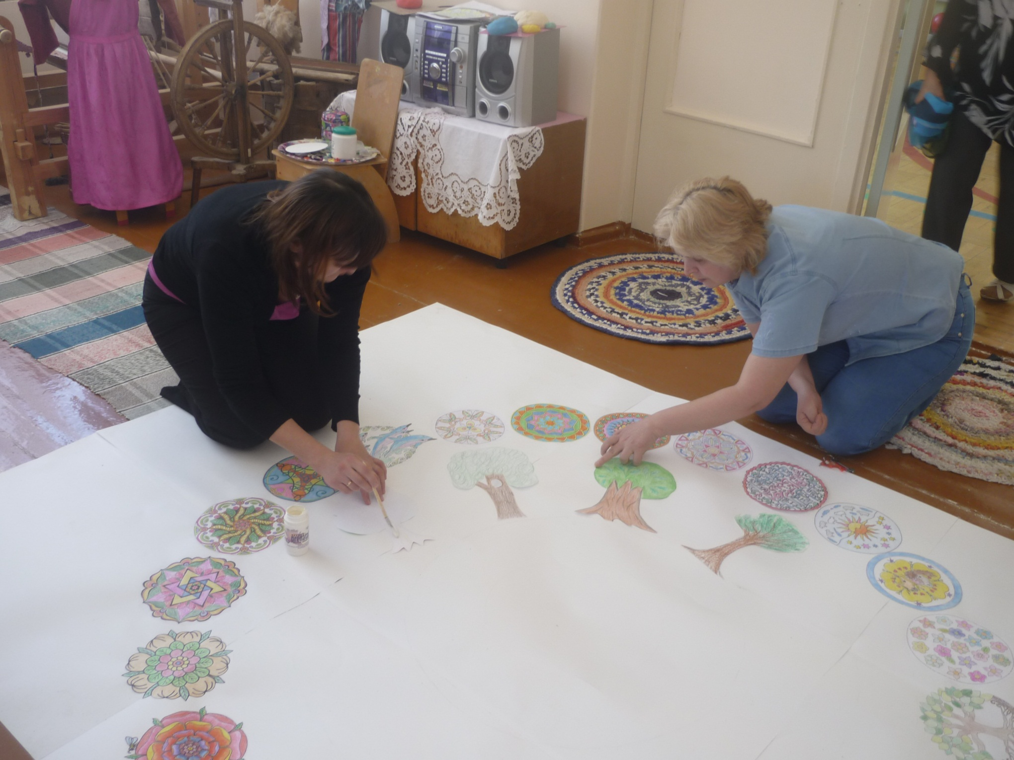

Slide 49
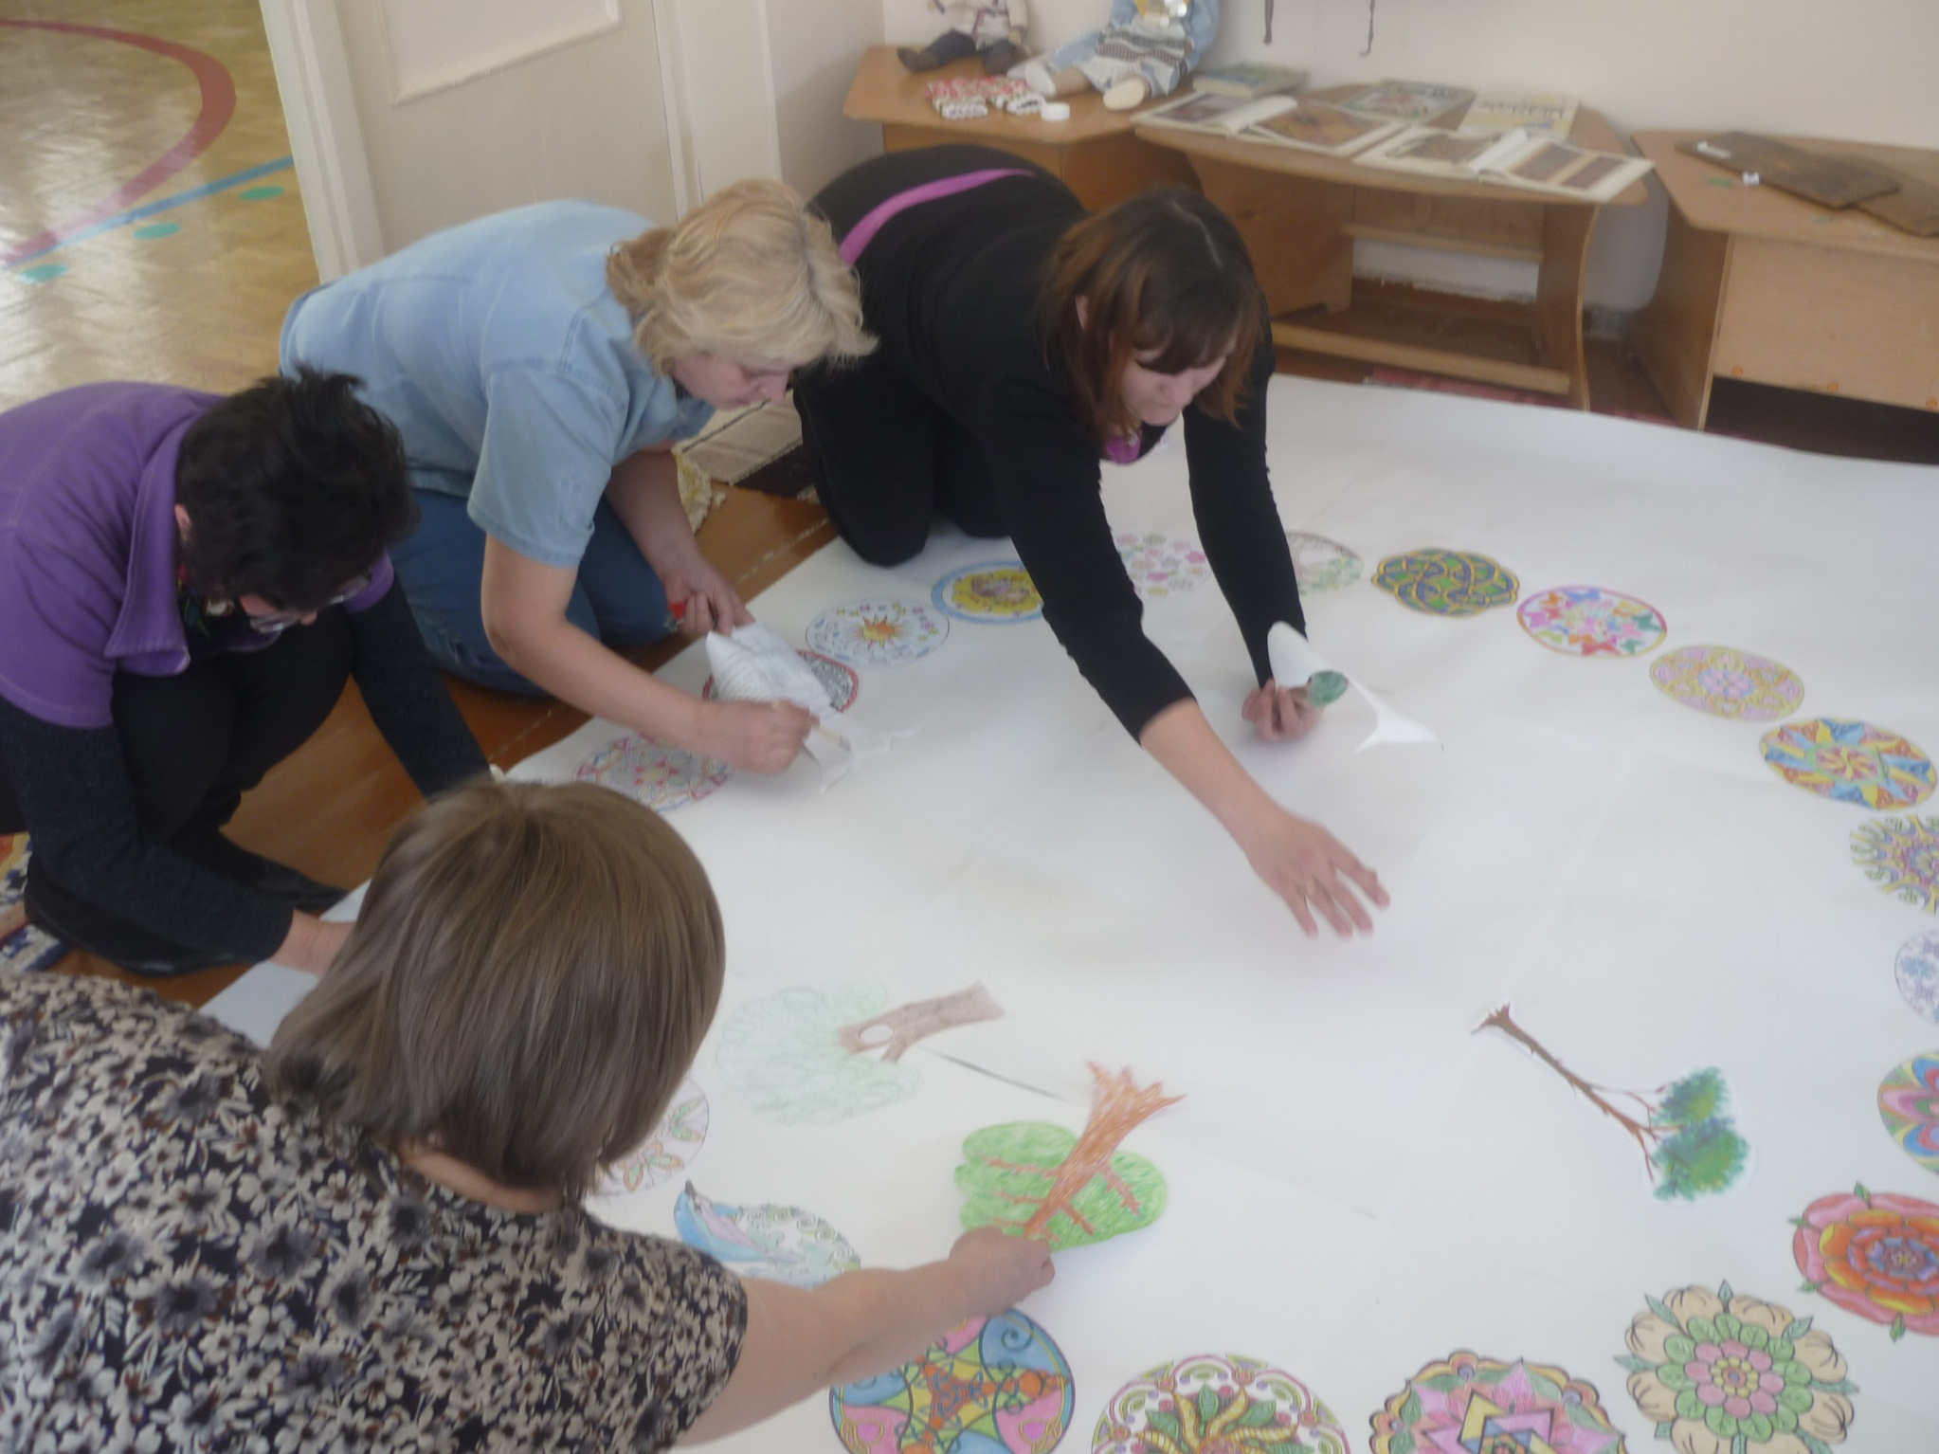

Slide 50
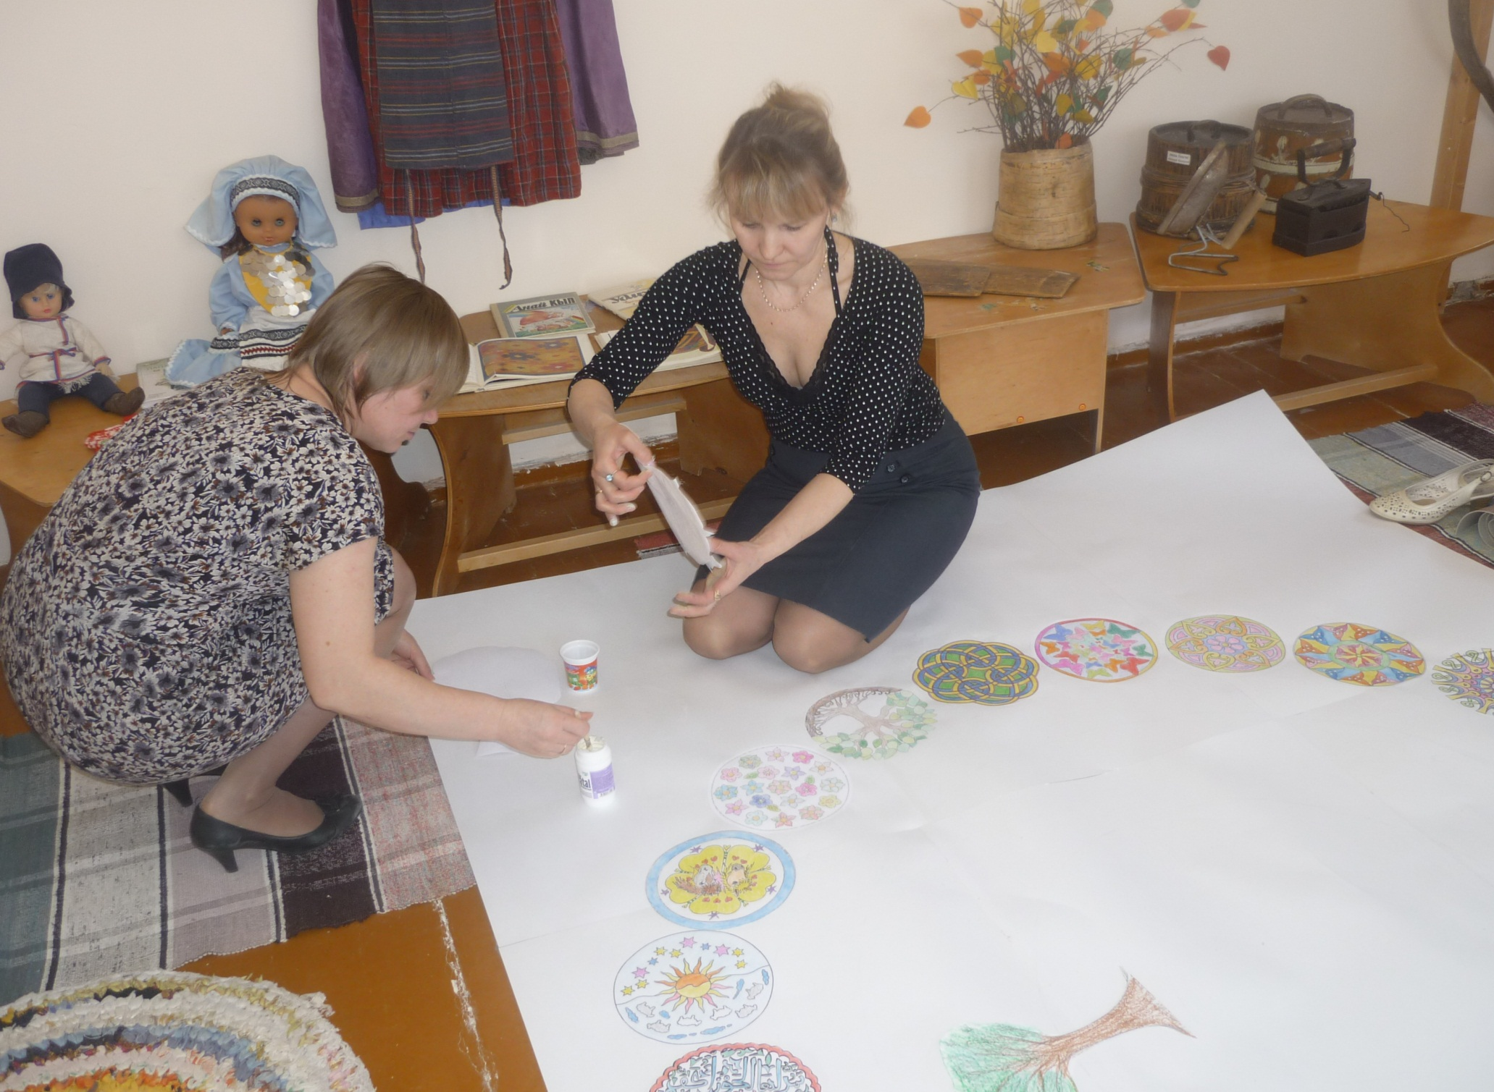

Slide 51
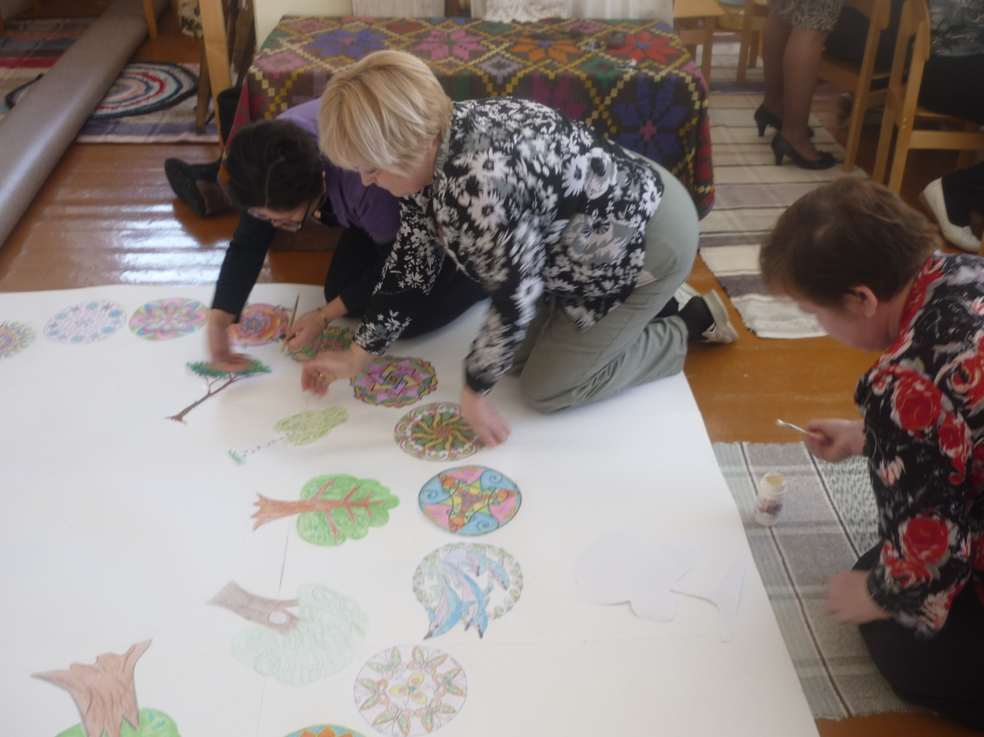

Slide 52
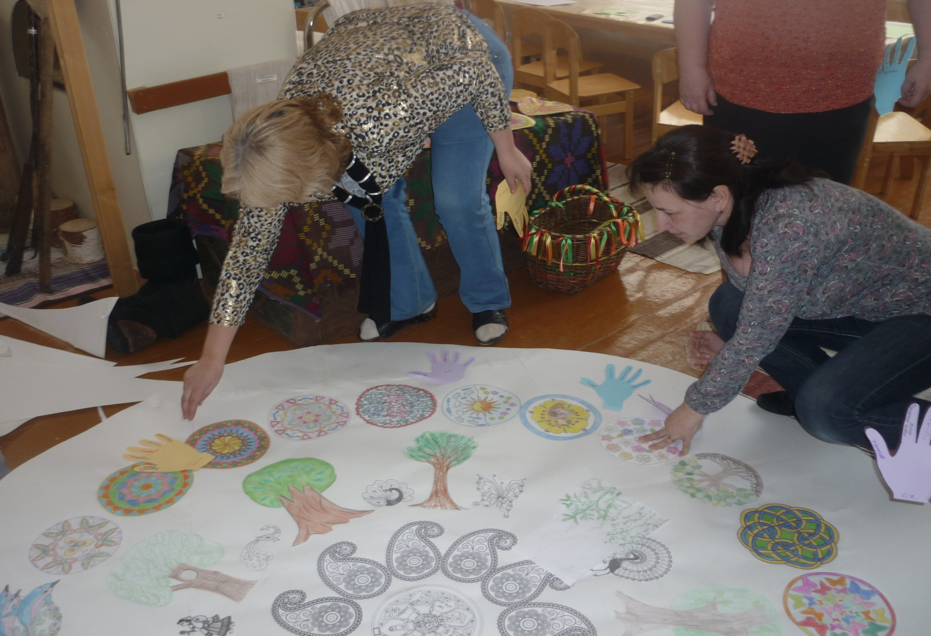

Slide 53
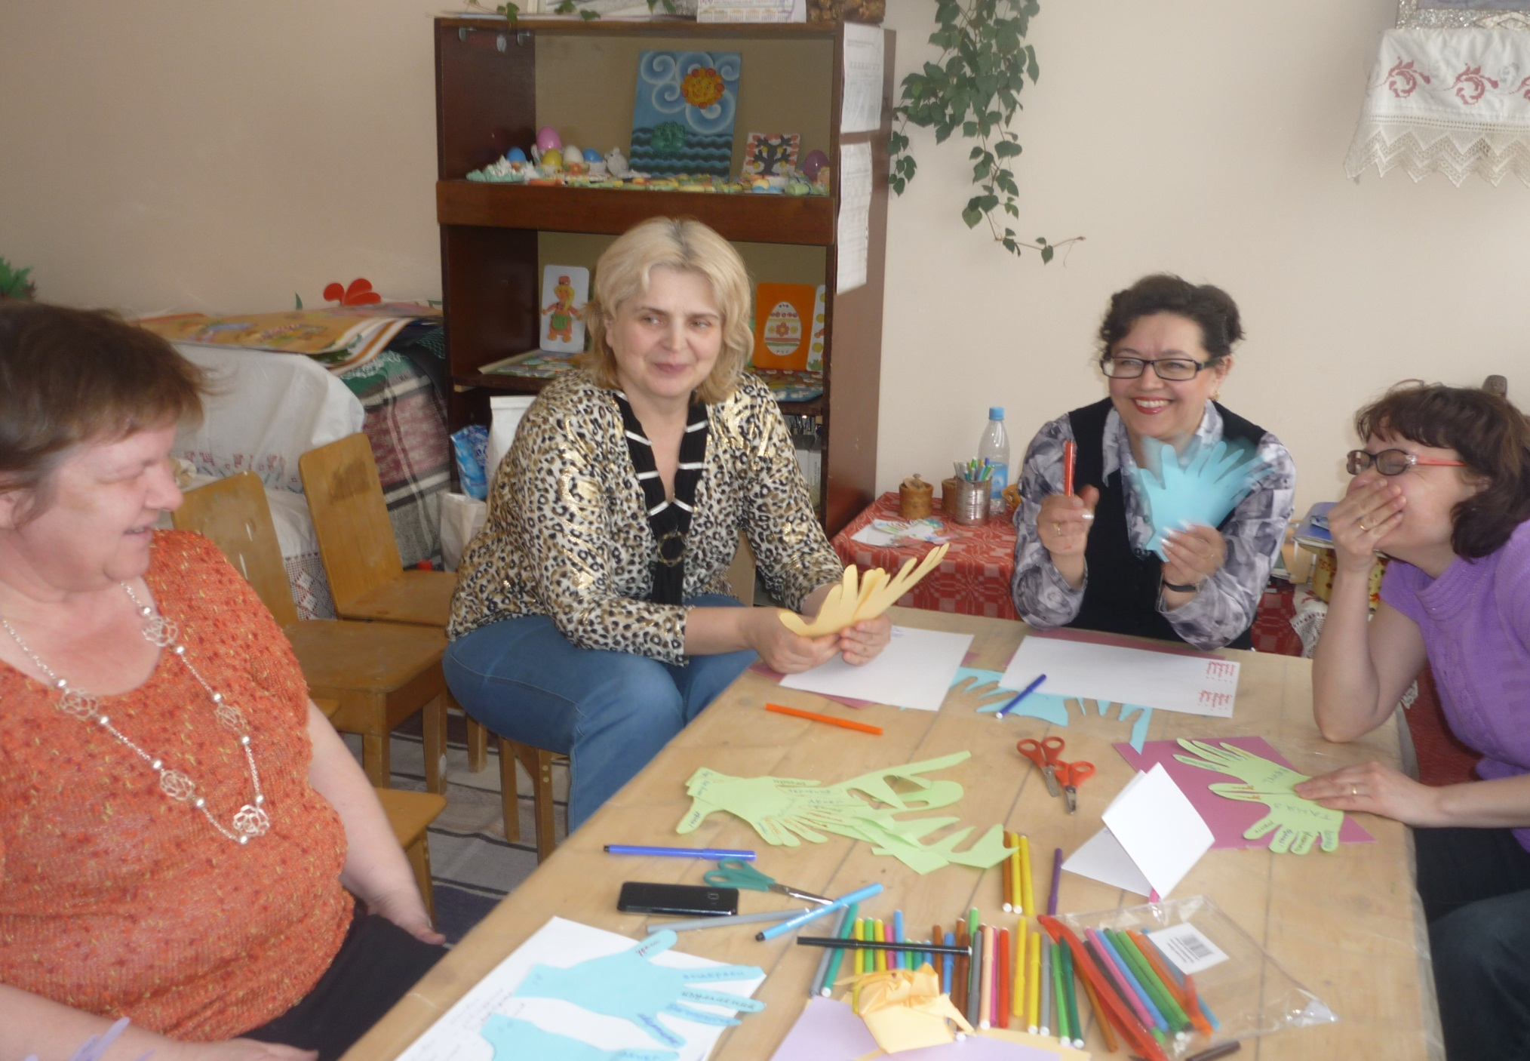

Slide 54
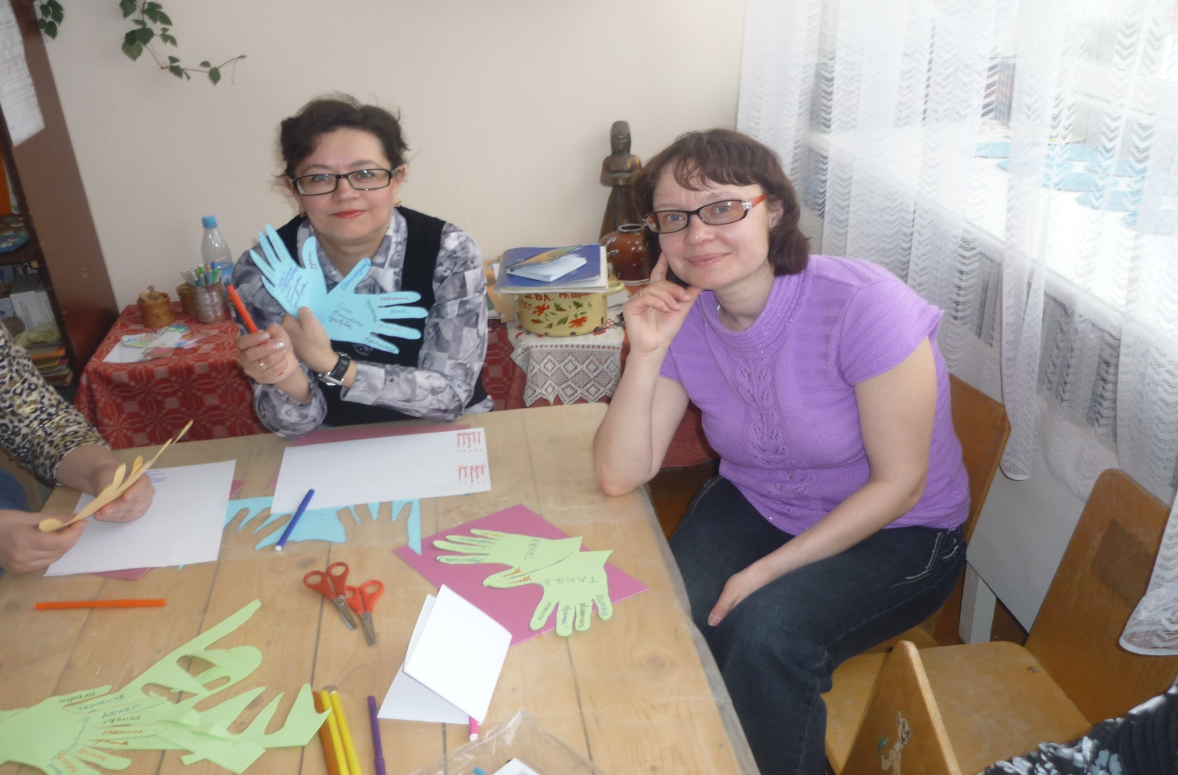

Slide 55
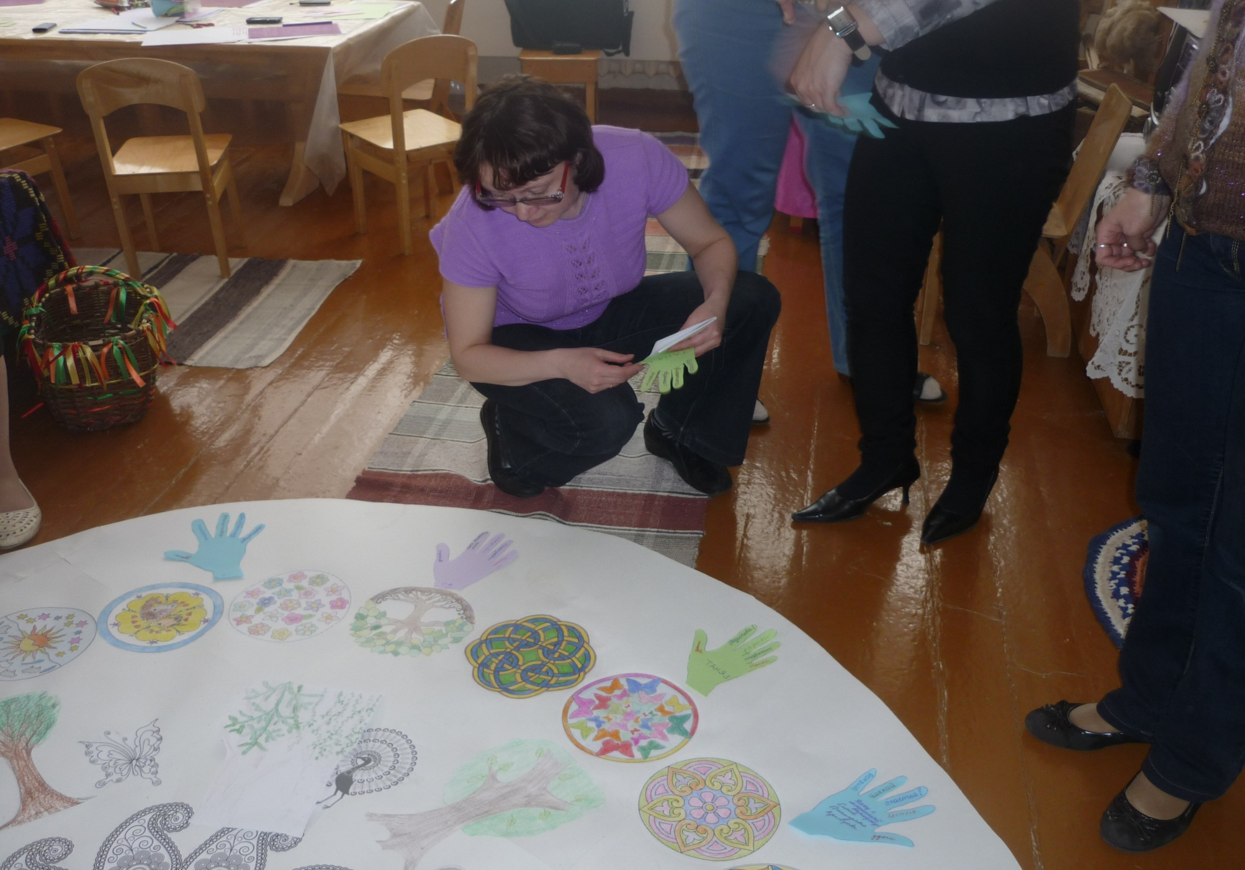

Slide 56
Плетение индейских мандал

Slide 57
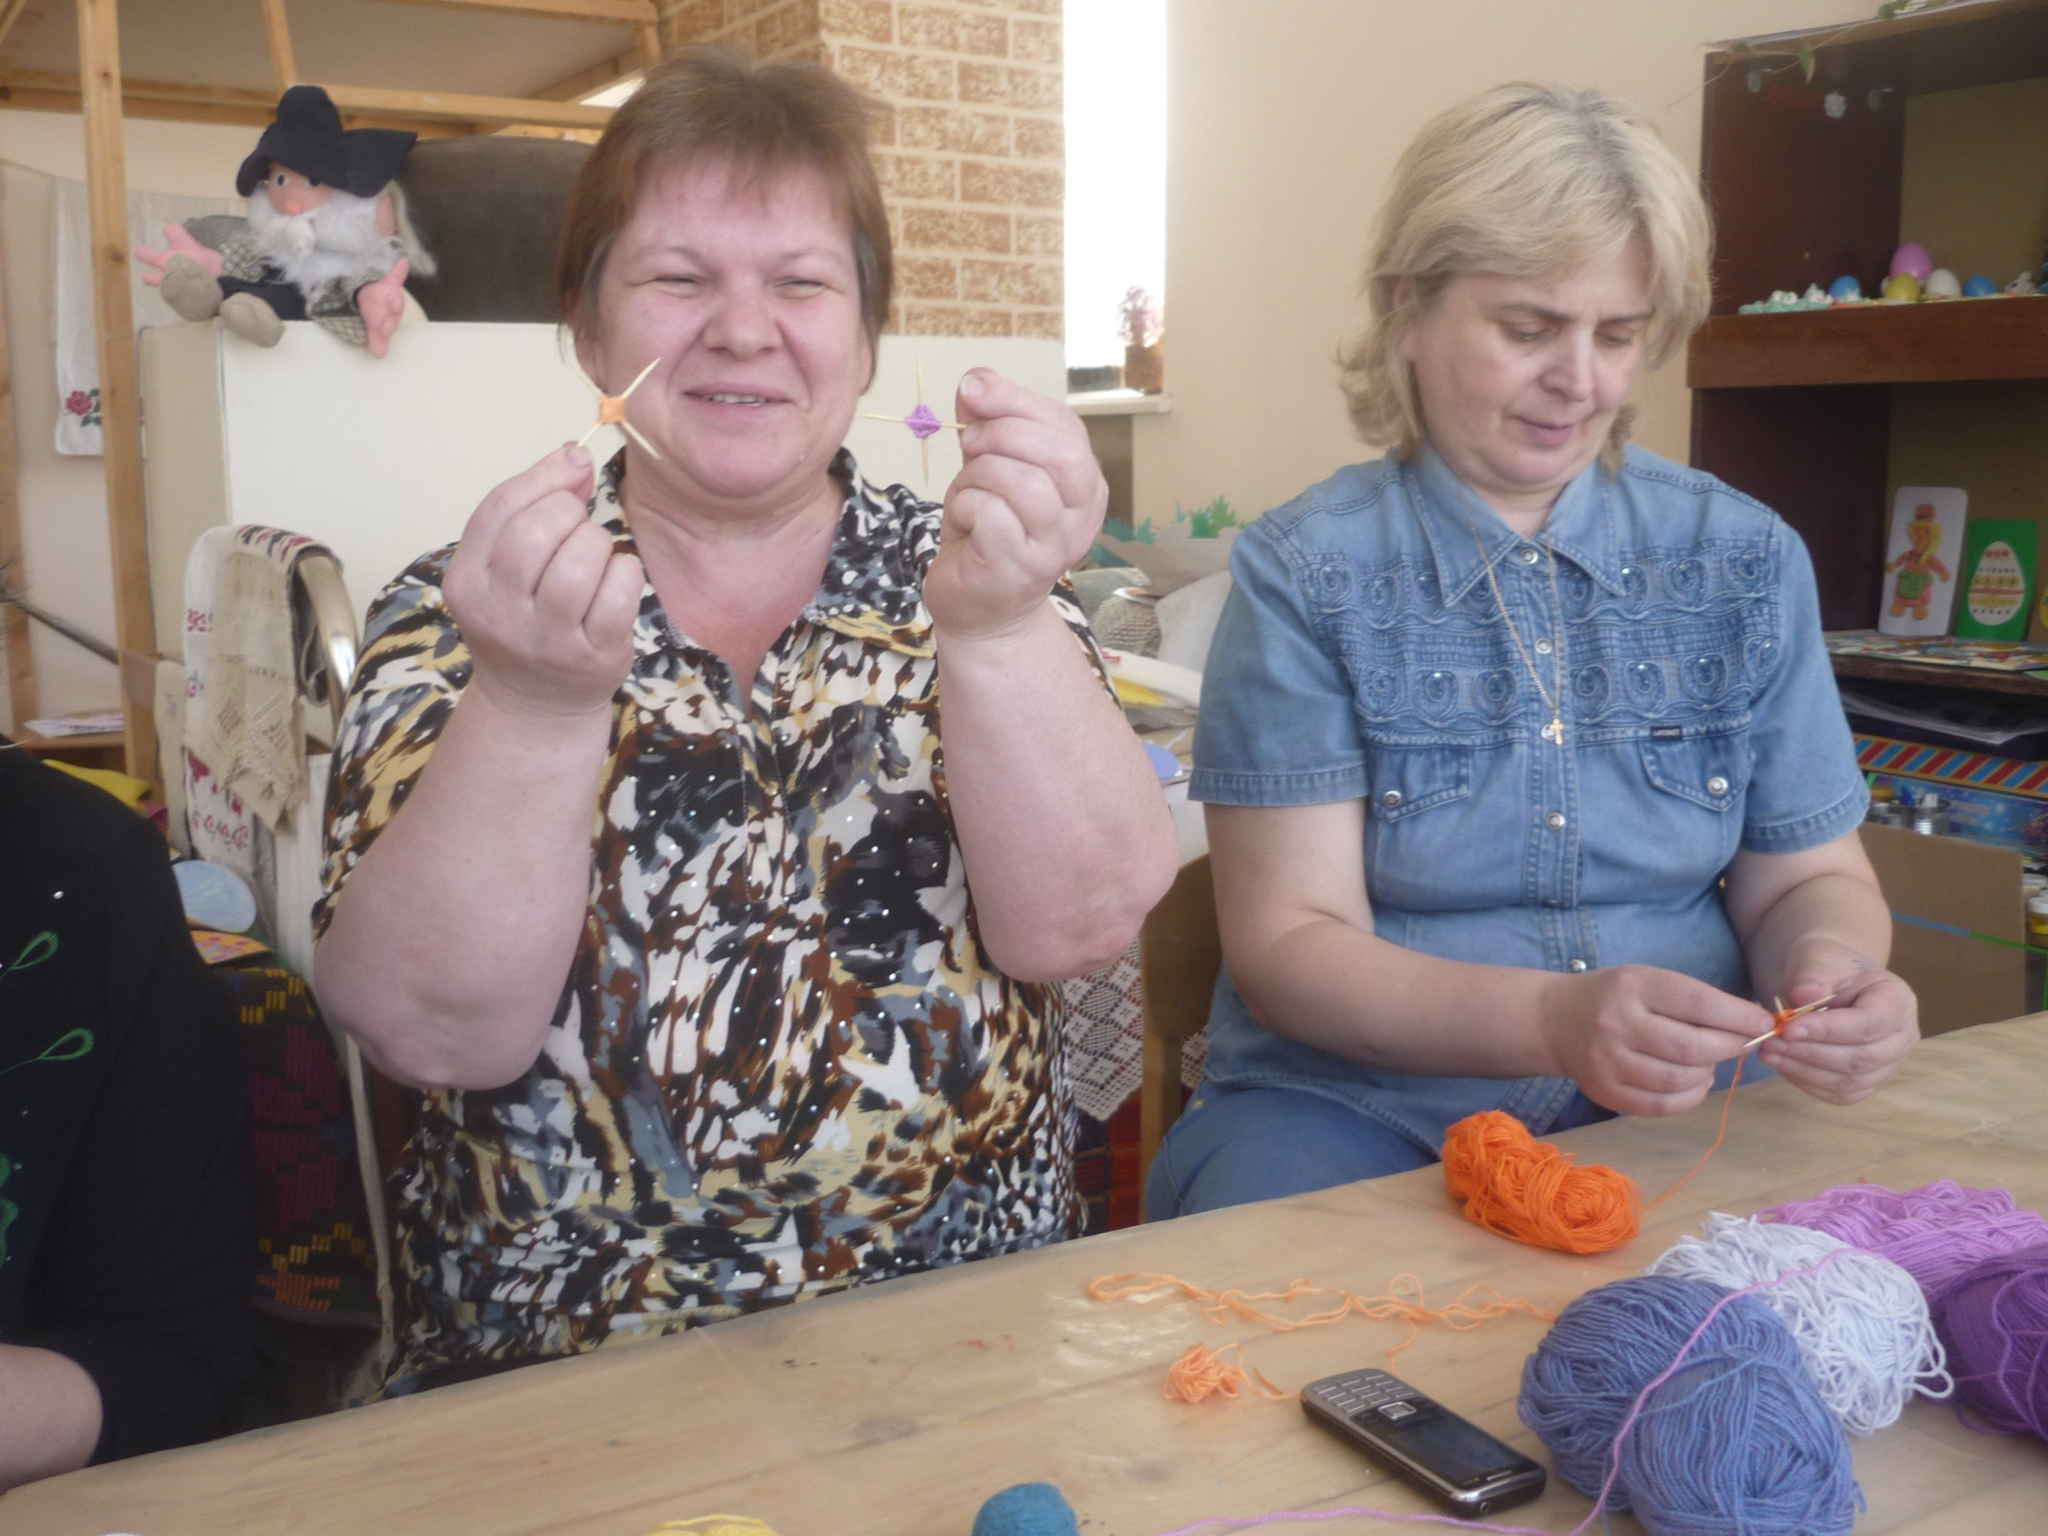

Slide 58
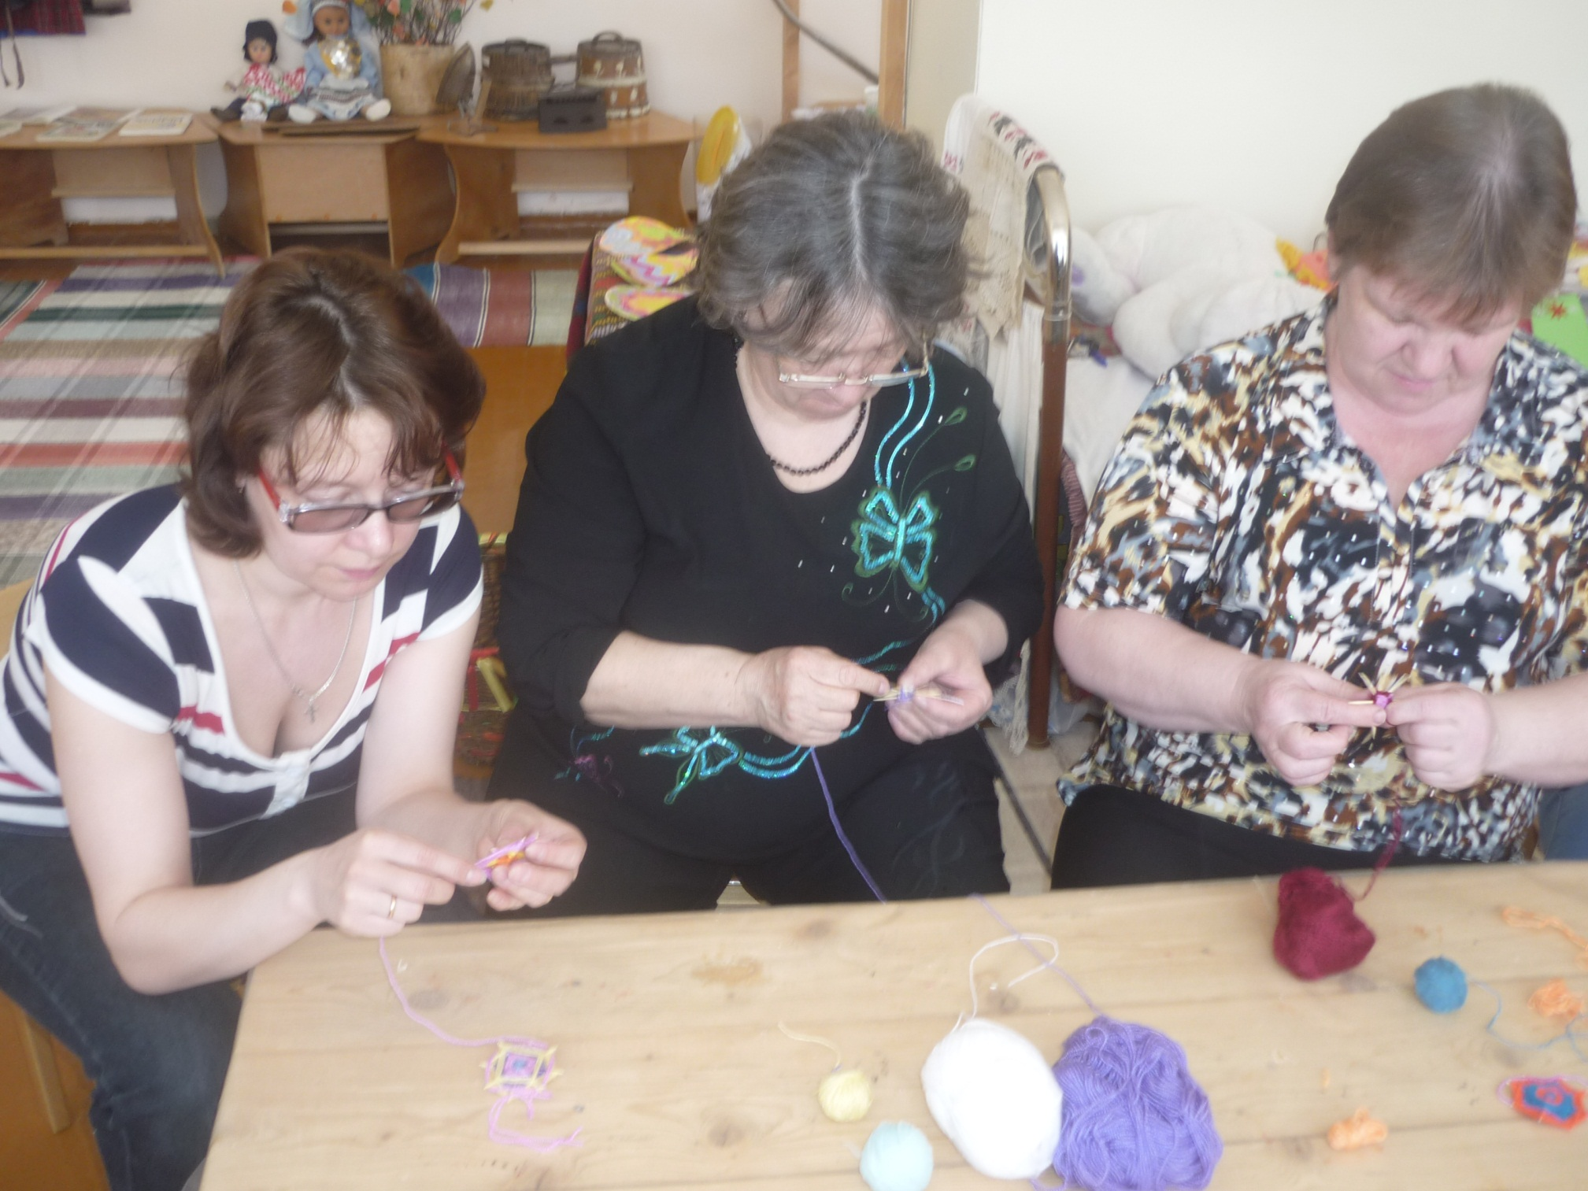

Slide 59
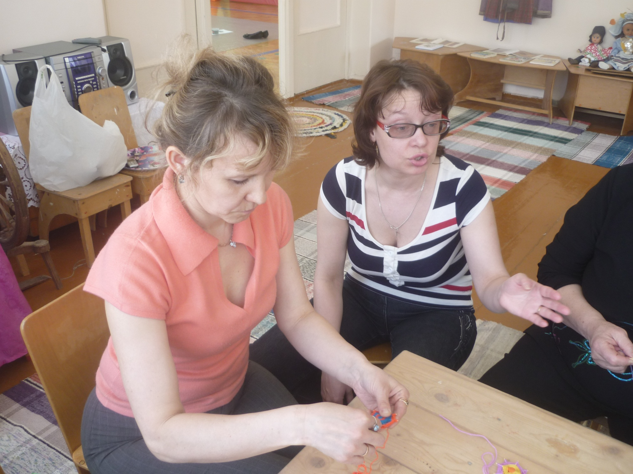

Slide 60
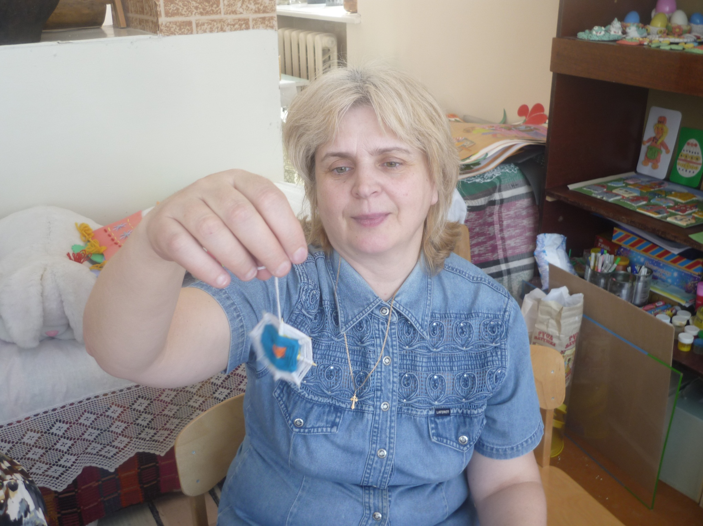

Slide 61
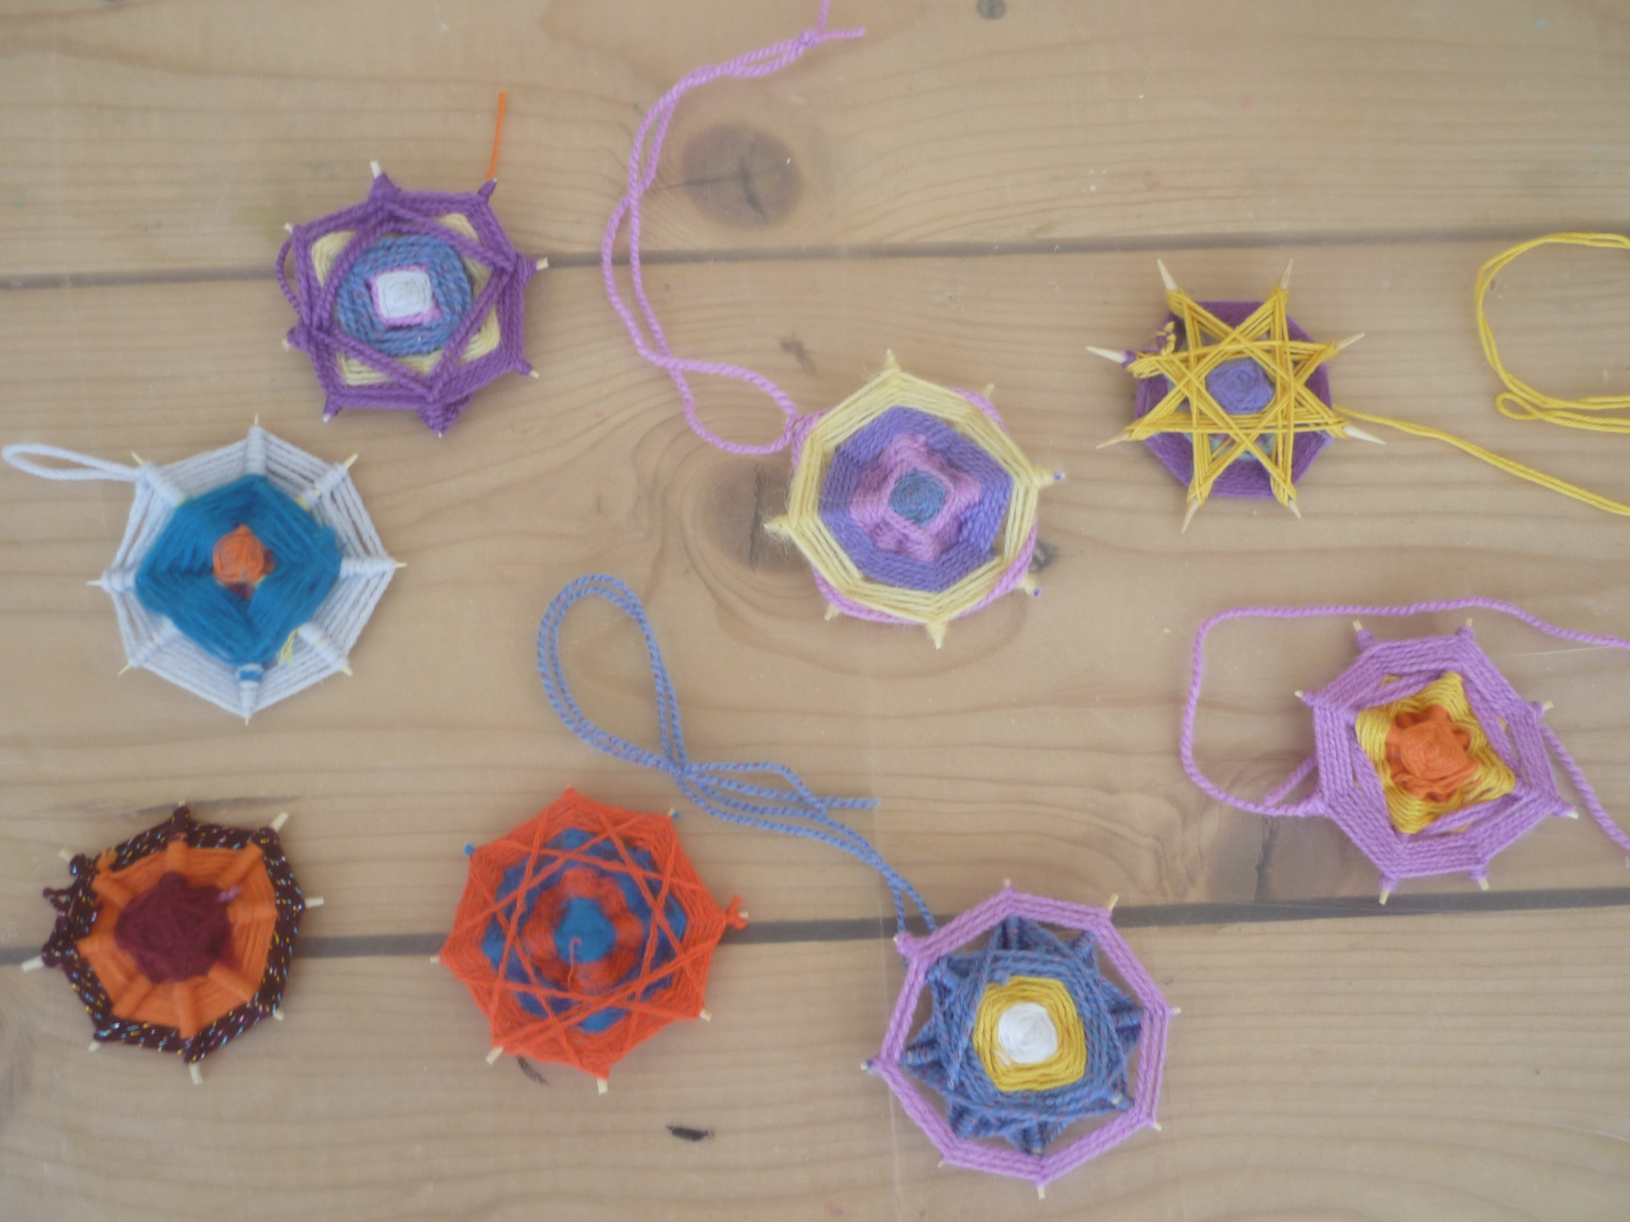

Slide 62
Спасибо за внимание!

